Slide 1
Wythnos Gwrth-fwlio 2020 PPT Cyfarfod Boreol (Cynradd)

Slide 2
Beth yw bwlio?

Slide 3
Ai bwlio yw hyn?
Dyma sut mae’r Gynghrair Gwrth-fwlio yn diffinio bwlio:
Unigolyn neu grŵp yn cael ei niweidio’n fwriadol dro ar ôl tro gan unigolyn neu grŵp arall, pan fydd y berthynas yn cynnwys anghydbwysedd grym.
Gall bwlio fod yn gorfforol, yn eiriol neu’n seicolegol.
Gall ddigwydd wyneb yn wyneb neu ar-lein.

Slide 4
Mathau o fwlio
Geiriol
Galw enwau, galw pobl yn bethau cas, bygythiadau llafar ynghylch trais
Corfforol
Taro, cicio, brathu, gwthio, eich baglu chi – unrhyw beth sy’n brifo trwy gyffwrdd â chi
Arwahanu rhywun, peidio cynnwys rhywun, lledaenu sïon, edrych yn fygythiol ar rywun
Anuniongyrchol
Lluniau ar rwydweithiau cymdeithasol, grwpiau WhatsApp i annog bwlio, negeseuon testun cas, ffilmio pobl heb eu caniatâd, galwadau ffôn i chwarae castiau ar rywun
Seibr / Ar-lein

Slide 5
Diffiniad o ‘unedig’
Dyma ddiffiniad Geiriadur Saesneg Caergrawnt o ‘unedig’:
UNEDIG
1
2
Wedi dod at ei gilydd fel grŵp:
‘mae carfanau oedd yn brwydro ei gilydd yn flaenorol bellach yn unedig yn erbyn y gelyn cyffredin’
Os bydd pobl yn unedig, byddan nhw’n cytuno ynghylch rhywbeth:
‘rydym ni’n unedig ynghylch y mater hwnnw’
Notes:
Cyfeiriad: https://dictionary.cambridge.org/dictionary/english/united

Slide 6
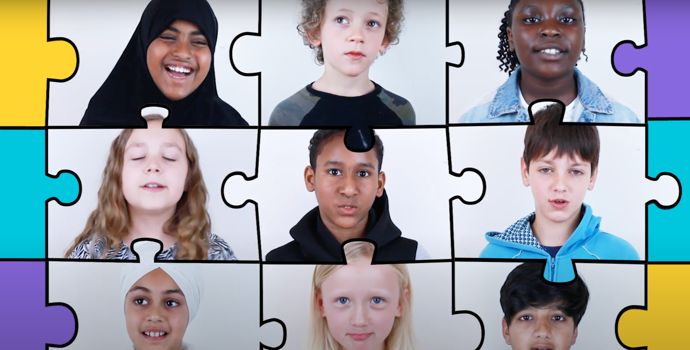
Sleid ffilm
https://youtu.be/ZVf1qQ4lE_s

Slide 7
Diolch am wylio - anti-bullyingalliance.org.uk

